Slide 1
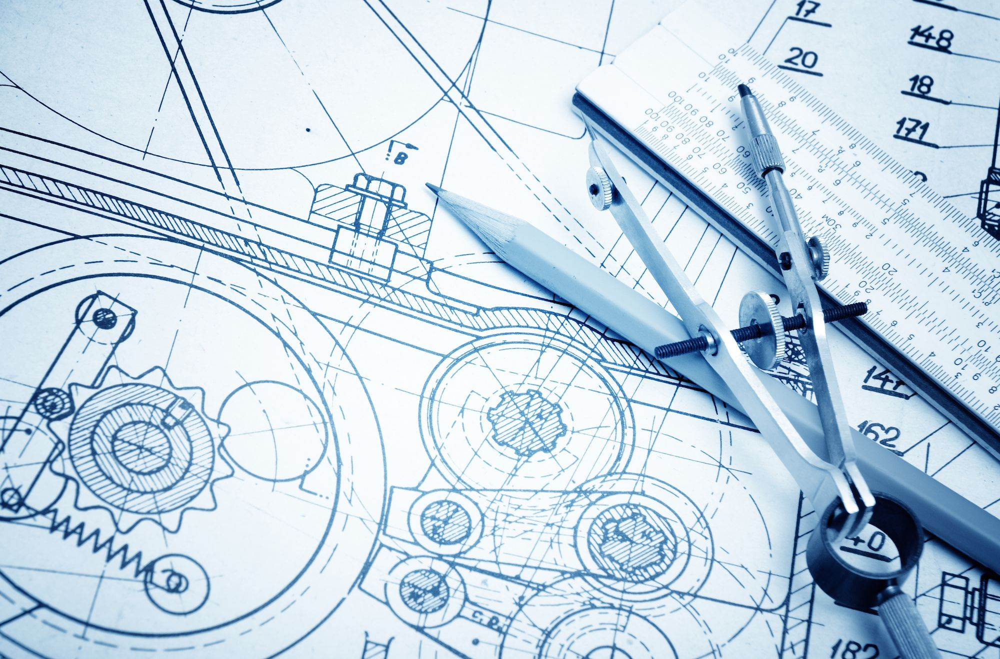
«Формирование
инженерного мышления на уроках физики и во внеурочное время»
Из опыта работы учителя физики ГБОУ РФМЛИ Баликоевой
Алеты Таймуразовны
Владикавказ, 2025

Slide 2
В условиях современного общества, характеризующегося стремительным развитием науки и технологий, формирование инженерного мышления у школьников становится одной из ключевых задач образовательного процесса.

Slide 3
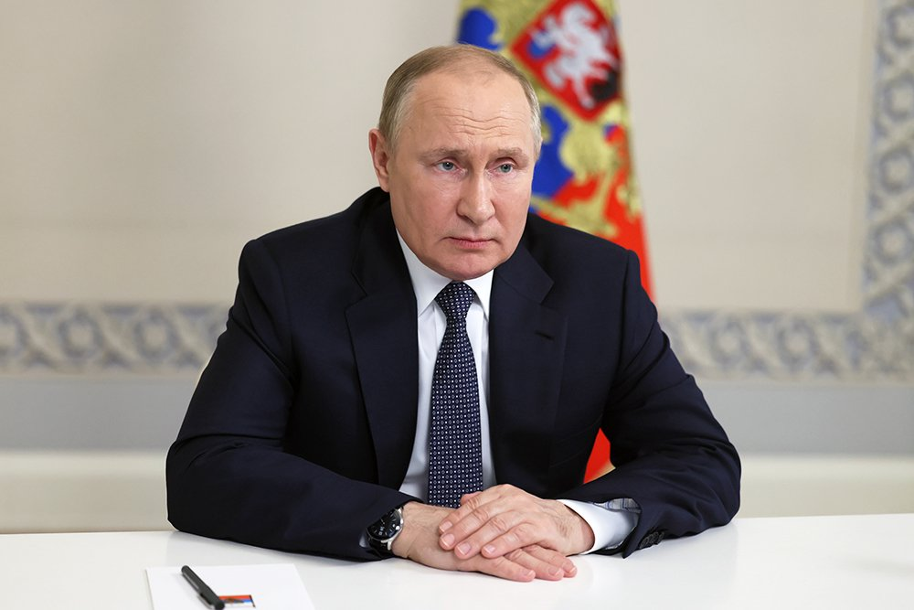
"В ближайшие три года мы должны подготовить специалистов в области инженерного дела, это миллион человек. А к 2030 году эта цифра должна вырасти почти до двух миллионов - 1,8 миллиона человек. В целом работа в этом направлении идет… У нас созданы 50 инженерных школ высокого уровня на базе российских ведущих учебных заведений. И к 2030 году этих инженерных школ должно быть не менее 100»
В.В.Путин

Slide 4
Инженерное мышление – особый вид мышления, формирующийся и проявляющийся при решении инженерных задач, позволяющих быстро, точно и оригинально решать поставленные задачи, направленные на удовлетворение технических потребностей в знаниях, способах, приемах, с целью создания технических средств и организации технологий.

Slide 5
Формирование инженерного мышления у школьников на современном этапе обусловлено:
Востребованность профессий;
Комплексный подход к обучению;
Развитие личностных качеств.

Slide 6
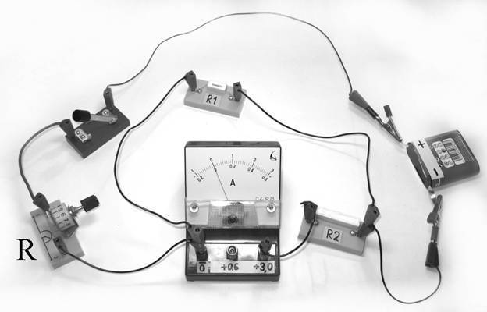
Физический эксперимент и экспериментальные задачи как средство развития инженерного мышления школьников

Slide 7
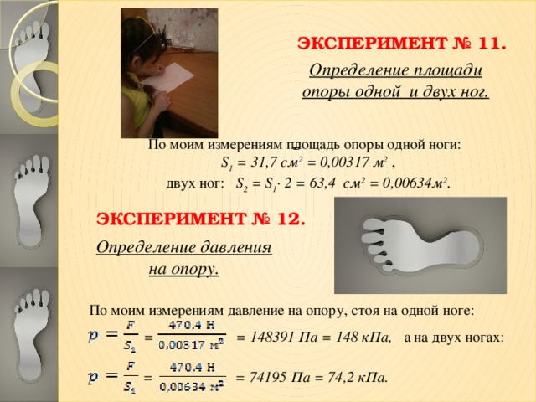

Slide 8
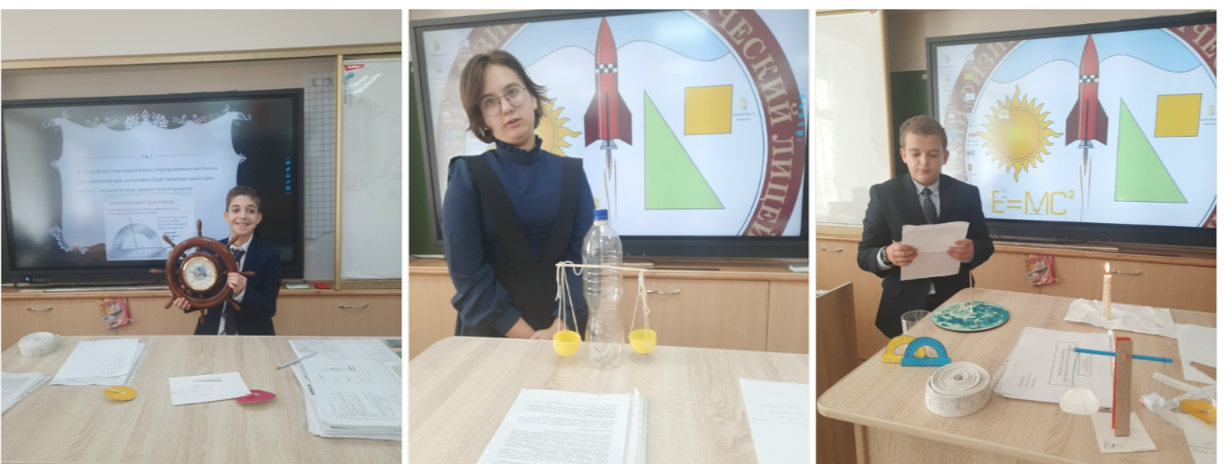
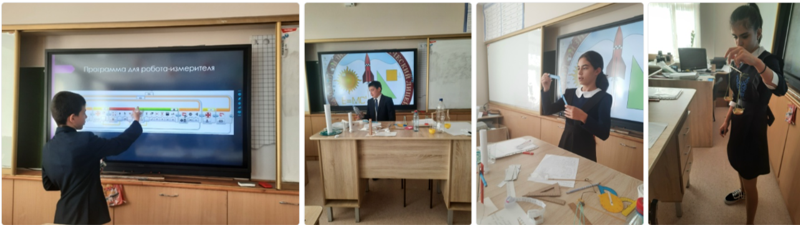

Slide 9
Методика решения экспериментальных задач
Методика решения экспериментальных задач имеет свои специфические особенности.
Для решения экспериментальных задач необходимо не только составить план решения, но и определить способы получения некоторых данных, самостоятельно собрать установку, отобрать, а иногда «сконструировать» необходимые приборы и установки.

Slide 10
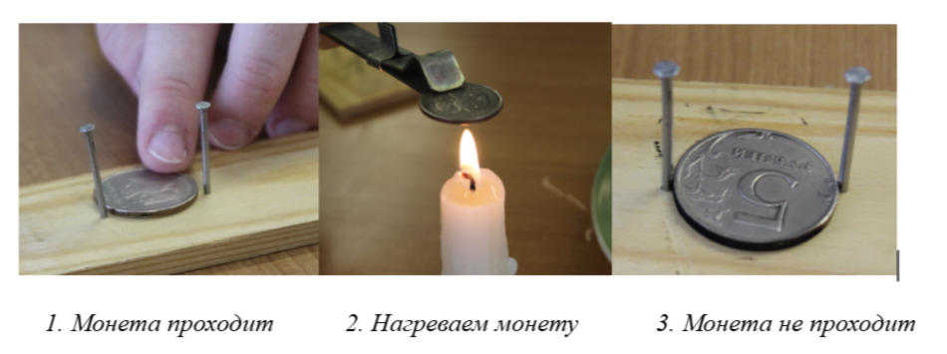
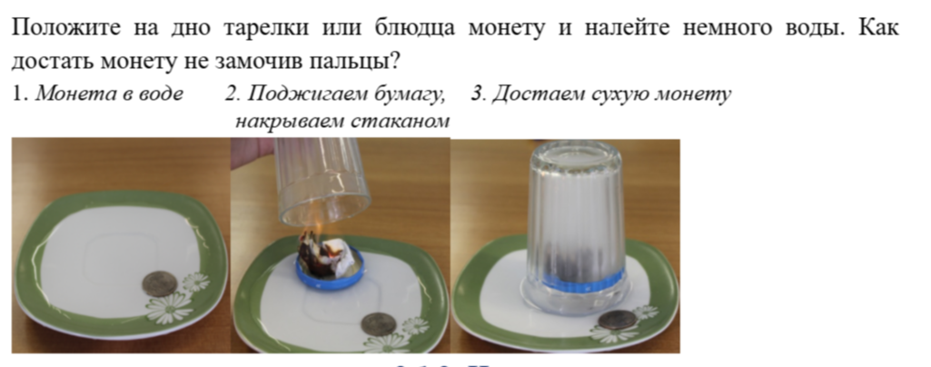
Подбор экспериментальных задач для учащихся 7 класса.
1.В маленькую дощечку вбейте два гвоздя на расстоянии, равном диаметру монеты. При этом она должна свободно проходить между гвоздями. Почему после нагревания она не проходит?
2.

Slide 11
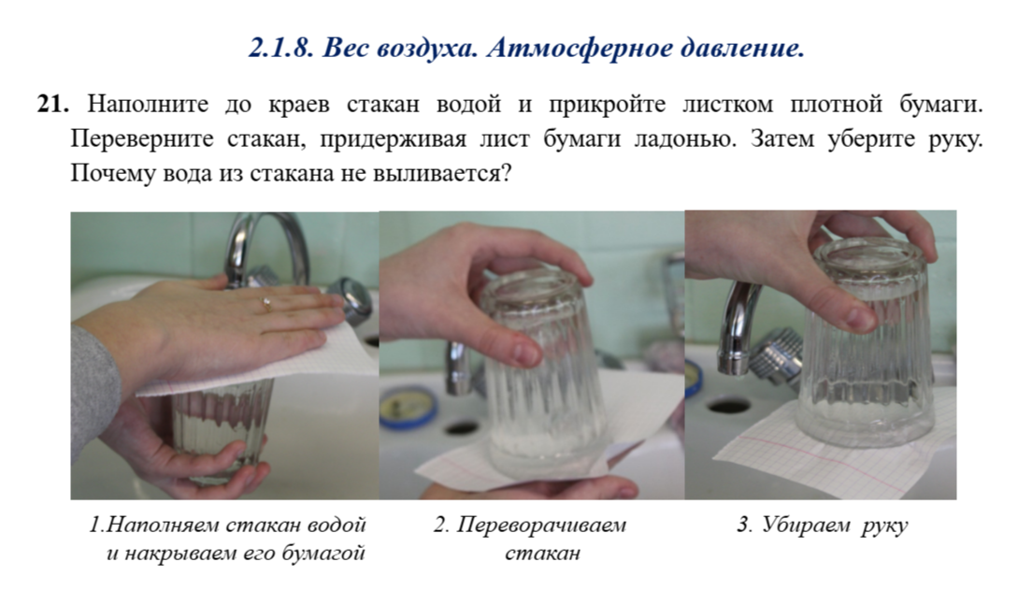

Slide 12
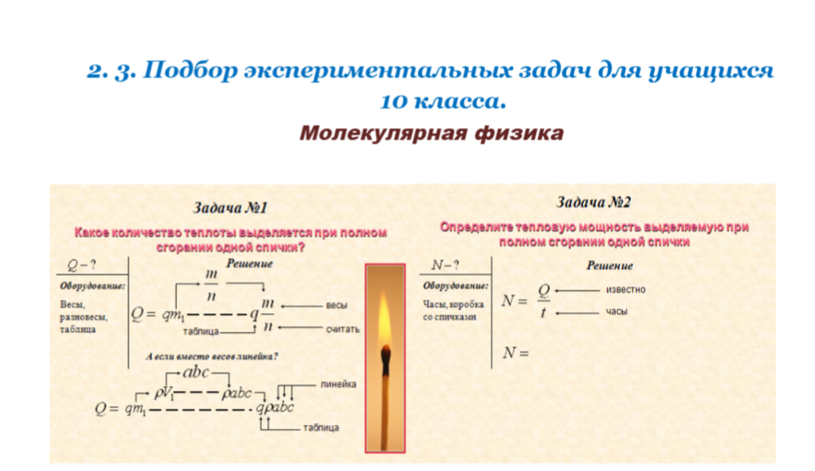
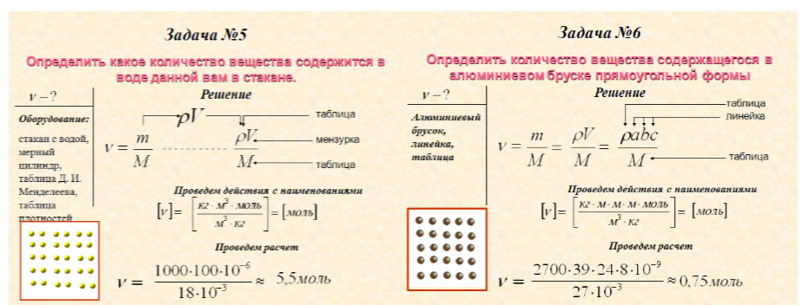

Slide 13
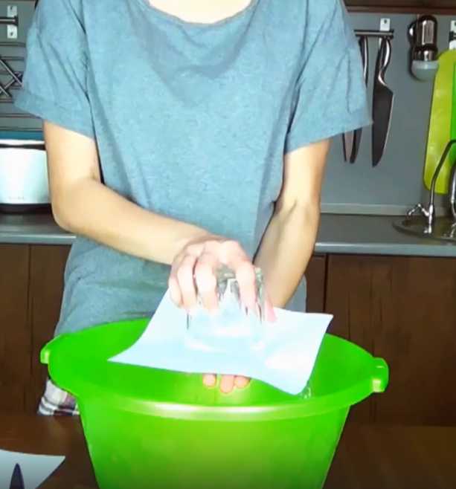
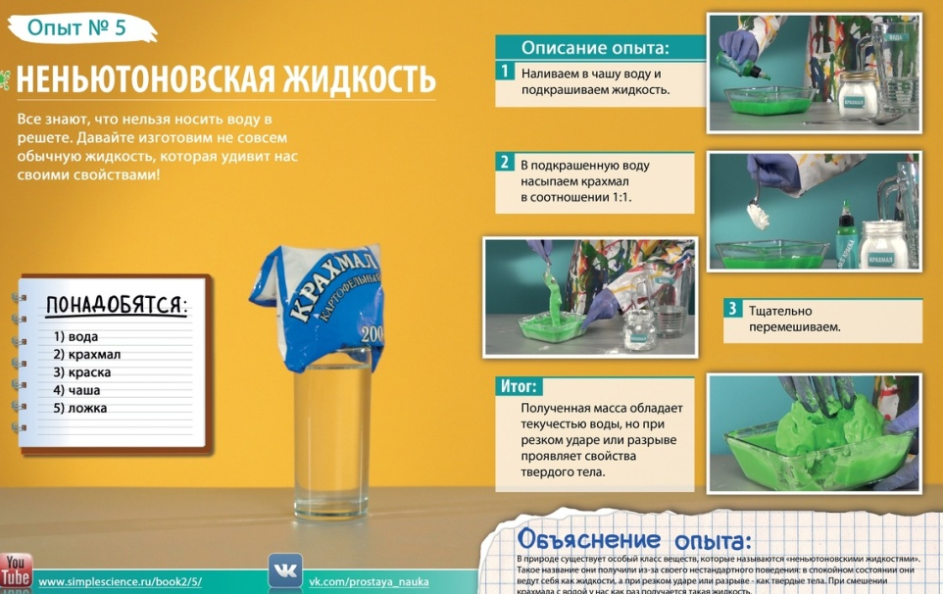
Домашние экспериментальные задачи
Требования, предъявляемые к домашним экспериментам:
Безопасность при проведении;
Минимальные затраты;
Простота выполнения;
Иметь ценность в изучении и понимании физики;
Легкость последующего контроля учителем;
Наличие творческой окраски.

Slide 14
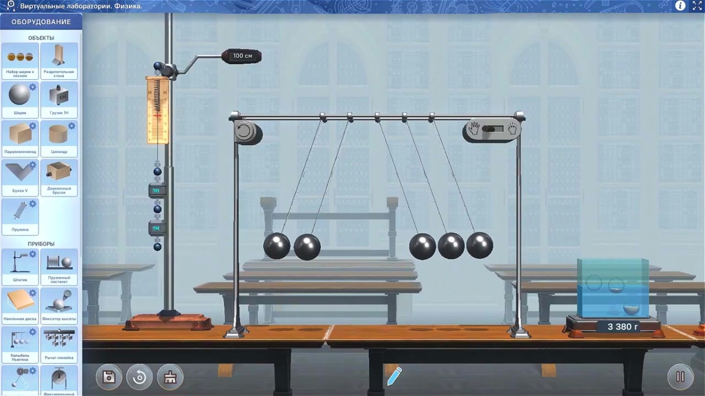
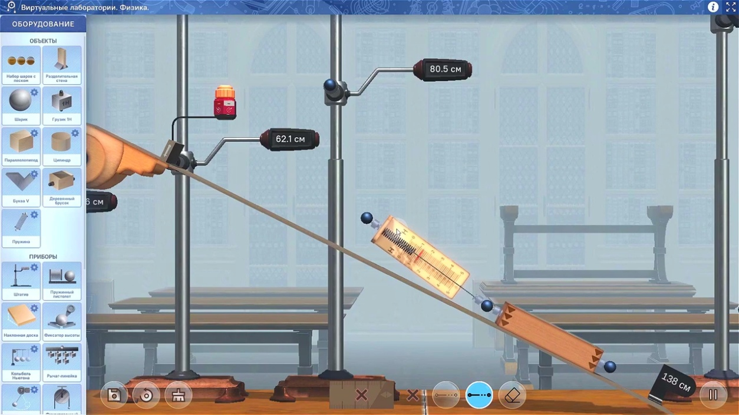
Виртуальный эксперимент
Виртуальный эксперимент следует рассматривать как более высокий уровень формирования инженерных компетенций, поскольку включает элементы лабораторной работы и предполагает решение кейса задач, сформулированных учителем для данной виртуальной установки.

Slide 15
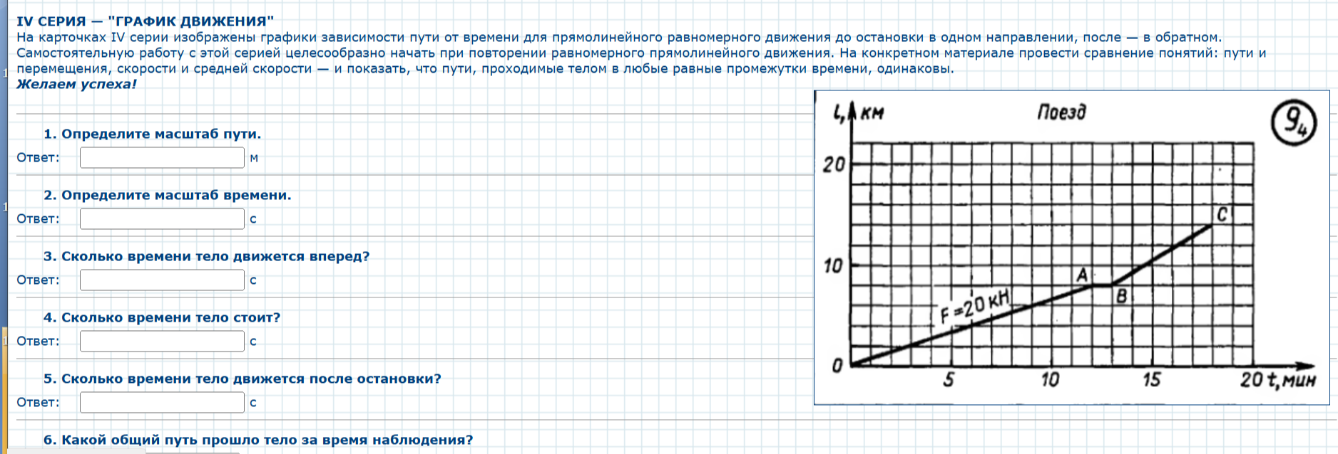
Работа с карточками-задачами – это следующий, повышенный уровень формирования инженерных компетенций, поскольку предполагает, что ученик понимает процессы, изображенные на картинке, может предположить, какие изменения параметров происходят. Ученик способен по картинке описать реальный эксперимент, снять показания, оценить точность полученных данных.

Slide 16
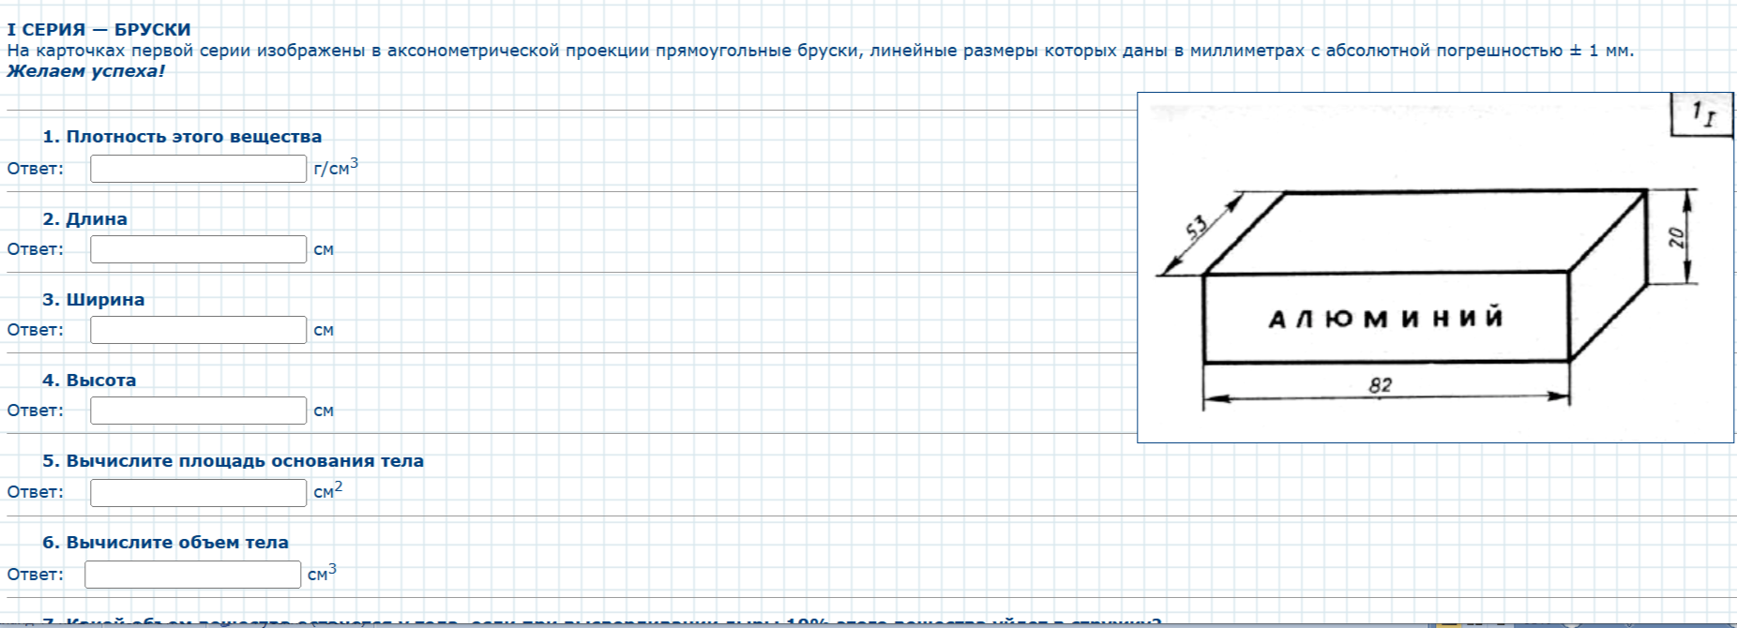
Работа с карточками-задачами

Slide 17
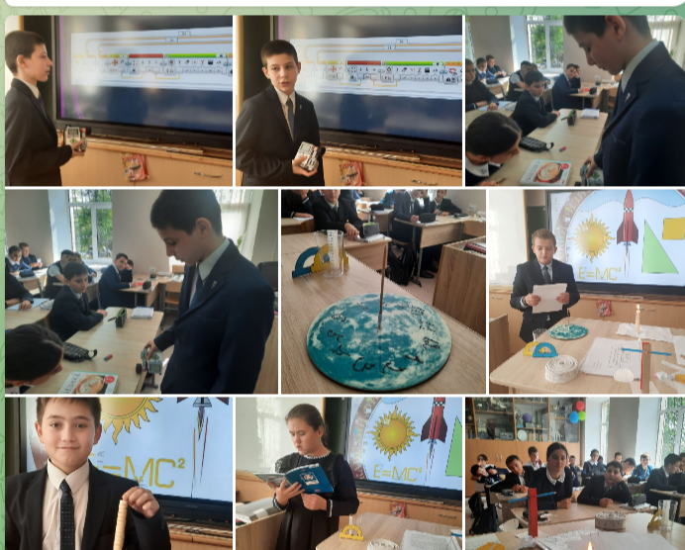
Организация проектной деятельности как средство развития инженерного мышления обучающихся

Slide 18
Инженерные классы
Формирование инженерного класса или группы целесообразно начинать уже с 6-7 классов. Это связано с необходимостью высокого уровня подготовки к инженерным конкурсам и олимпиадам, а также конкурсному поступлению в специализированный инженерный 10 класс. Учащиеся смогут реально оценить свои силы и разумно подойти к выбору будущей профессии. 10-11 классы представляют собой профильный уровень школьного инженерного образования, где обязательным элементом учебных планов является выполнение индивидуальных инженерных учебных проектов.
Создание инженерного класса в образовательном учреждении способствует подготовке квалифицированных специалистов и формирует активных и ответственных граждан, готовых вносить значимый вклад в развитие науки и технологий.

Slide 19
Рекомендации
по формированию инженерного мышления на уроках физики и во внеурочное время
Интеграция проектной деятельности
Использование современных технологий
Практические эксперименты и лабораторные работы
Командная работа и обмен идеями
Профориентация
Развитие профессиональных навыков учителей Система оценки
Партнерства с предприятиями и университетами
Инновационные методы обучения
Инклюзивная образовательная среда
Формирование культуры инноваций
Обратная связь и рефлексия
Поддержка со стороны родителей и сообщества

Slide 20
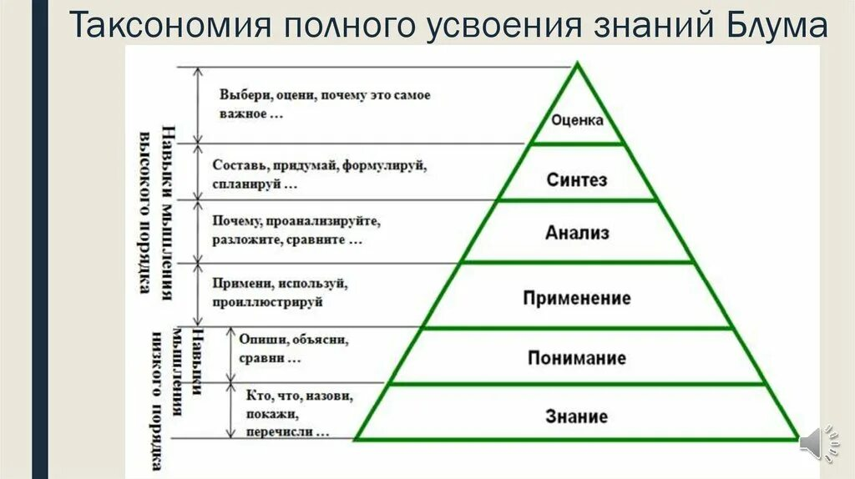
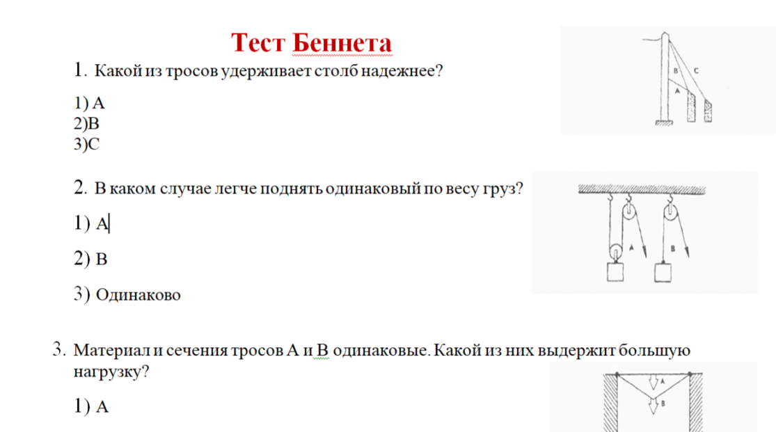
Оценивание уровня развития инженерного мышления обучающихся
Использование методов оценки, таких как таксономия Блума и тест Беннета, позволит более точно определить уровень развития инженерного мышления у учащихся. Сотрудничество с внешними организациями и участие в конкурсах и проектах расширяет горизонты учащихся и предоставляет им возможности для самореализации.
Перспективы дальнейшего развития темы формирования инженерного мышления могут включать исследование новых методов и технологий, способствующих более эффективному обучению, разработку специализированных программ и курсов для

Slide 21
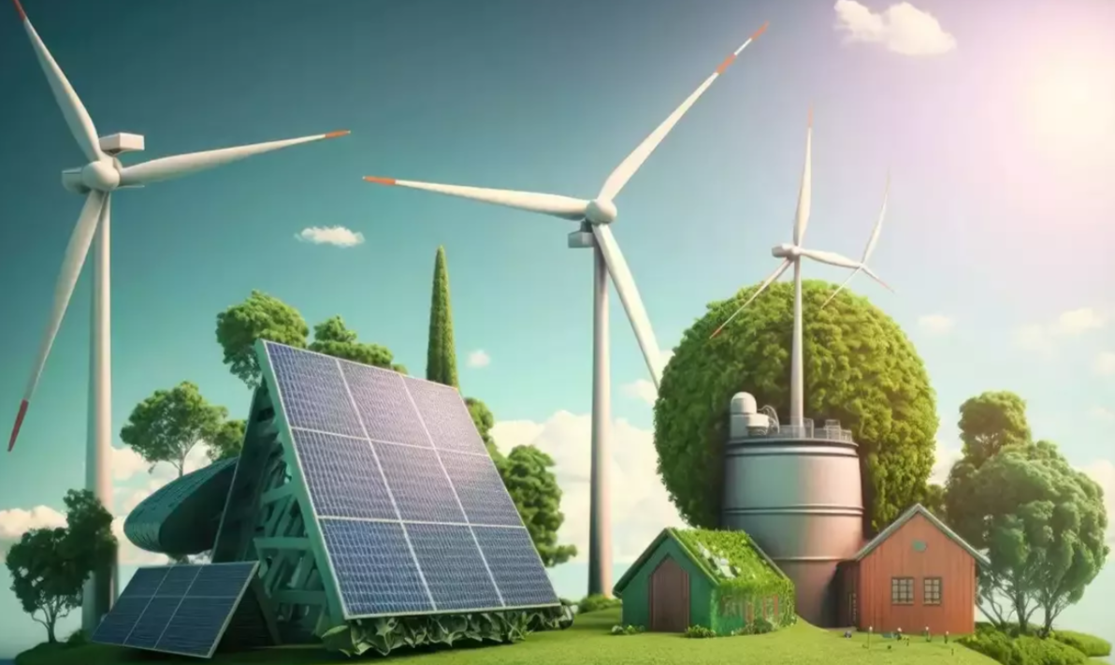
Например, проект «Зеленая энергетика» имеет целью создание вертикального ветроколеса, а также проведение исследования в области ветряной энергетики. Этапы работы включают изучение принципов работы вертикальных ветроколес, анализ физических законов, связанных с преобразованием энергии ветра, разработку чертежей и выбор материалов для постройки модели, сборку и тестирование модели, а также анализ результатов и обсуждение возможных улучшений конструкции. В результате учащиеся учатся работать в команде, анализировать эффективность своих конструкций и вносить изменения для улучшения результатов.

Slide 22
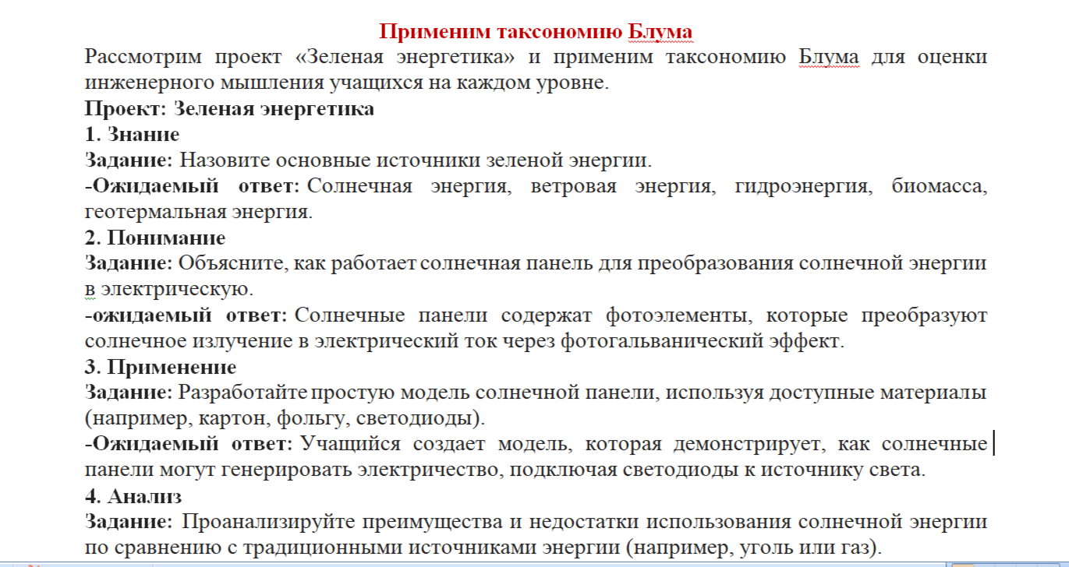

Slide 23
Заключение
Успешное формирование инженерного мышления требует постоянного обновления образовательных практик и активного вовлечения всех участников образовательного процесса. Учителя, учащиеся, родители и представители бизнеса должны работать в тесном сотрудничестве, чтобы создать условия для развития творческого потенциала и инженерных навыков у молодежи. Только совместными усилиями можно достичь значительных результатов в подготовке будущих специалистов, способных не только адаптироваться к изменениям, но и активно участвовать в их создании, внося свой вклад в устойчивое развитие общества и экономики.

